Slide 1

قسم السنة الثالثة هندسة كهربائية
الجمهورية الجزائية الديموقراطية الشعبية
ثانوية العقيد لطفي
الوحدة التعليمة : وظيفة التحكم
الوضعية التعلمية : متمن متعدد الأشغولات
انجاز من طرف الأستاذ: بلمادي محمد
2019/2018

Slide 2
مفهوم الأشغولة:
نظرا لصعوبة التحكم في الأعمال المتعلقة بالجزء العملي(PO) و حمايتها خاصة الأنظمة الآلية المعقدة تأتي فكرة تجزئة مجمل الأعمال للإنتاج العادي للجزء العملي إلى عدة مجموعات من الاعمال متكاملة فيما بينها لإنجاز هدف النظام و تسمى هذه المجموعات بالاشغولات.
إن اختيار الأشغولات مشروط بترابطها وتناسقها لإنجاز هدف محدد في المكان والزمان.

Slide 3
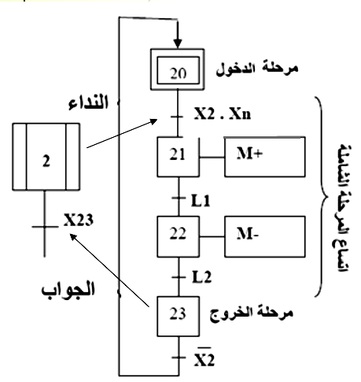
المرحلة الشاملة للأشغولة:
تمثل الأشغولة في المتمن بمرحلة تسمى بالمرحلة الشاملة، وتمثل هذه الأخيرة بمربع له خطين متوازيين ويكتب بداخله رقم الاشغولة
تشمل الاشغولة عدة مراحل ثانوية تدعى اتساع المرحلة الشاملة.
يحتوي اتساع المرحلة الشاملة على:
- مرحلة الدخول في الأعلى وتمثل المرحلة الابتدائية للأشغولة وتسمى أيضا بمرحلة النداء.
- مرحلة الخروج في الأسفل وتمثل مرحلة الانتظار وتسمى أيضا بمرحلة الجواب.

Slide 4
مثـــــــال:
دراسة نظام ألي لتوضيب علب عصير الفواكه
دفتر الشروط:
المادة الاولية: عصير فواكه محضر مسبقا , علب جاهزة
التشغيل المبسط: تأتي العلب عبر قناة عمودية عن طريق البساط الأول إلى 3 مراكز للعمل على التوالي.
- المركز الاول: ملء العلب بالكمية المطلوبة - المركز الثاني: غلق العلب - المركز الثالث: طبع العلب.
يتم طبع تاريخ الصلاحية بمجموعات من 6 علب، ثم تخلى.
الاستغلال: تحتاج العملية إلى حضور ثلاث عمال: تقني خاص بالمراقبة وعاملين لتزويد القناة الفارعة وتصريف المنتوج بعد الإخلاء من مركز الطبع
الأمن: حسب القوانين الدولية المعمول بها.

Slide 5
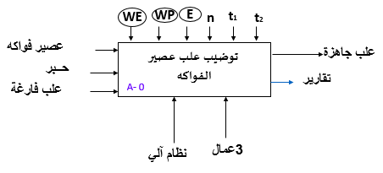
التحليل الوظيفي : الوظيفة الشاملة : A-0
WE: طاقة كهربائية
WP: طاقة هـــوائية
E: تعليمات الاستغلال
n: عـــدد العلب
t1و t2 زمن فتح الكهرو صمامين EV1 و EV2

Slide 6
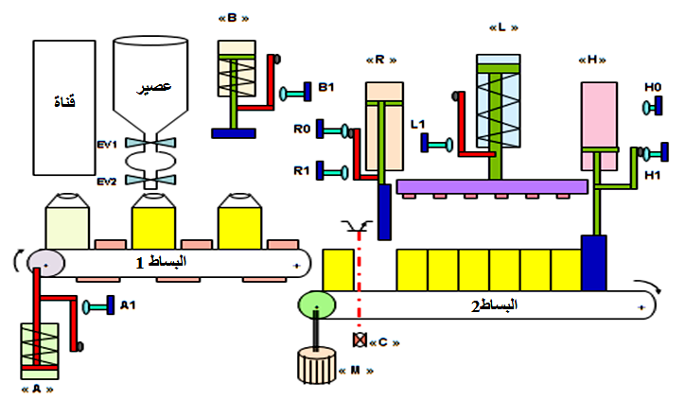
المناولة الهيكلية :

Slide 7
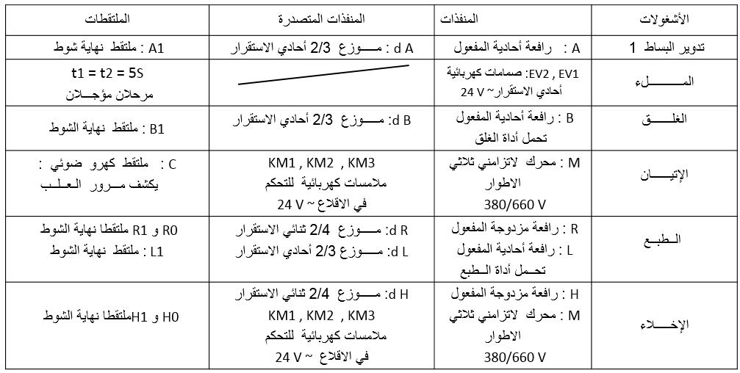
الاختبارات التكنولوجية للمنفذات والمنفذات المتصدرة والملتقطات:

Slide 8
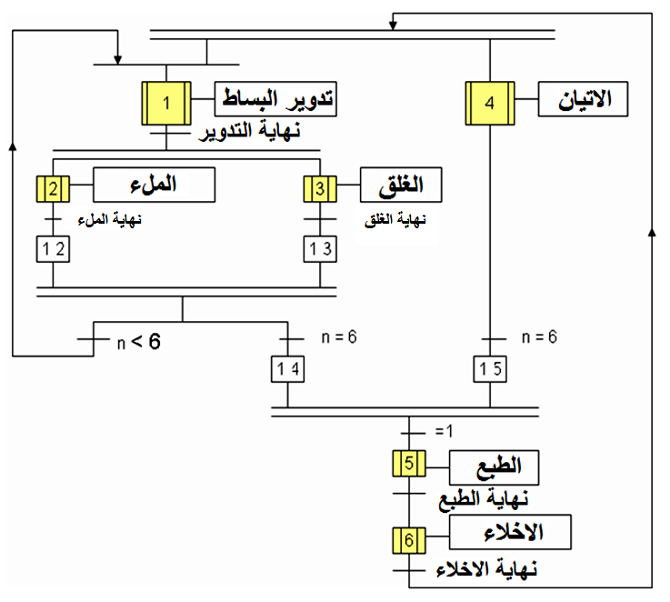
التحليل الــــزمني : في الغرافسات الحديثة نعرف عدة متمنات وهي :
- متمن تنسيق الأشغولات ) متمن الانتاج العاديGrafcet de production normale( GPN) :(
يحتوي علي جميع أشغولات النظام الالي
يمكن تحقيقه بواسطة غرافسات مستوى1

Slide 9
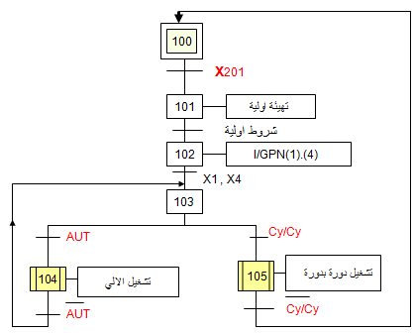
- متمن القيادة و التهيئةGrafcet de conduire et d initialisation(GCI)
يمثل نظام سير متمن الانتاج العادي GPN و يكون هذا في مختلف أساليب العمل و التوقف الممكنة

Slide 10
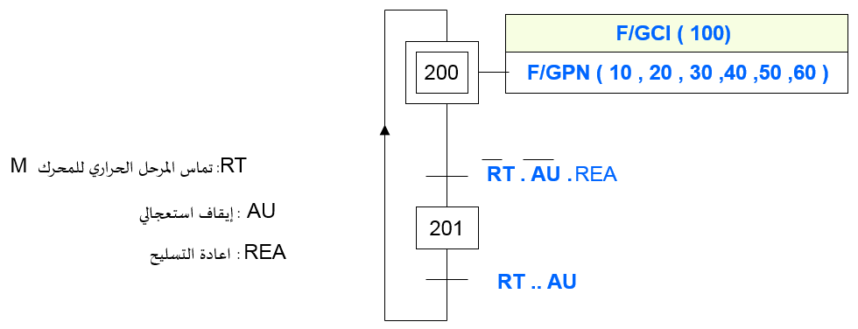
- متمن الأمن : ( GS ) Grafcet de sucrette
هو المخطط السد في مراقبة الأمن، فأثناء حدوث خلل أو توقف استعجالي يقوم متمن الأمن بإرغام GCI و متمن الإنتاج العادي GPN الي المراحل الابتدائية .

Slide 11
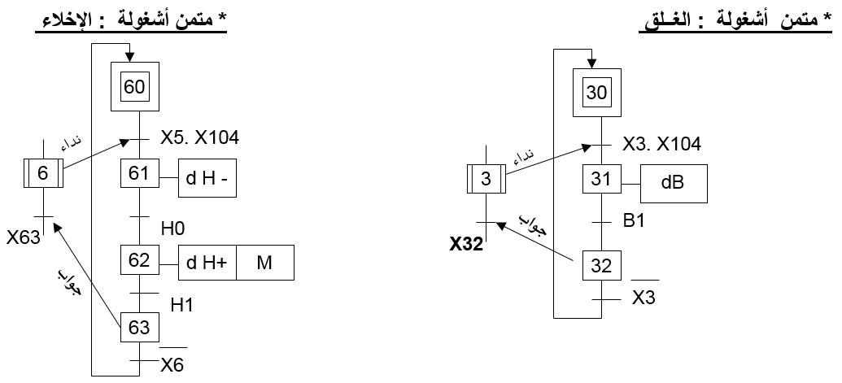

Slide 12
الاسئـــــــــلة : التحليل الوظيفي التنازلي :
س1 : أكمل التحيل الوظيفي التنازلي.
التحليل الزمني:
س2: أشعولة الملء : أنجز متمن لهذه الأشغولة من وجهة نظر جزء التحكم
س3 أشعولة الاتيان : أنجز متمن لهذه الأشغولة من وجهة نظر جزء التحكم
س4: أشعولة الطبع : أنجز متمن لهذه الأشغولة من وجهة نظر جزء التحكم
س5: أشعولة الغــلق : أكتب معادلات التنشيط و التخميل و حالات المخارج علي شكل جدول
س6: أشعولة االاخلاء : أكتب معادلات التنشيط و التخميل و حالات المخارج علي شكل جدول
متمن القادة والتهيئةGC Iو متمن الانتاج العادي GPN :
س7 : أكتب معادلات التنشيط والتخميل و حالات المخارج علي شكل جدول للمرحلتين(14) (103) لمتمن تنسيق الاشغولات GPN ومتمن القيادة والتهيئة GCI .
س8 : فسر الاوامر التالية ( 50, 50, 40, 30 , 20 , 10) F/GPN و I/GPN(1).(4) .
س9 : أوجد مخطط تدرج المتمنGS/GCI/GPN.

Slide 13
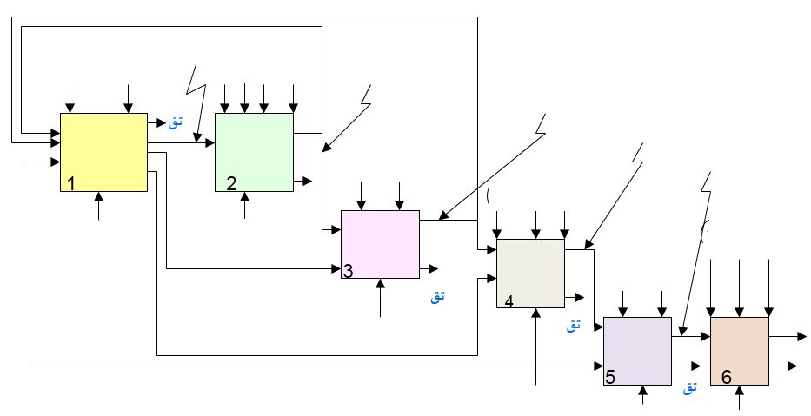
الحل: التحيل الوظيفي التنازلي :

Slide 14
الحل: التحيل الوظيفي التنازلي :
نهاية
التدوير
3
نهاية
الملء
2
3
1
t1
t2
نهاية
الغلــق
نهاية
الإتيان
تدوير
البساط الاول
تق
نهاية
الطبع
الملء
علب
فارعة
2
3
1
2
تق
1
3
n
A
EV1 + EV2
الــغلق
1
2
3
الإتيان
3
2
3
تق
4
علب
جاهزة
تق
الطبع
الاخلاء
B
حبر
5
تق
6
تق
M
R+L
M + H

Slide 15
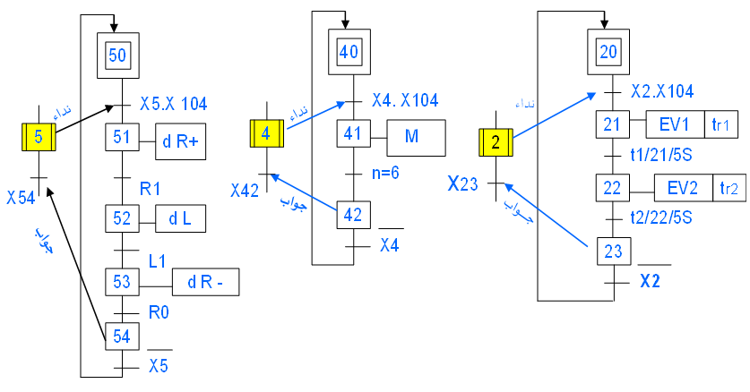
التحليل الزمني :

Slide 16
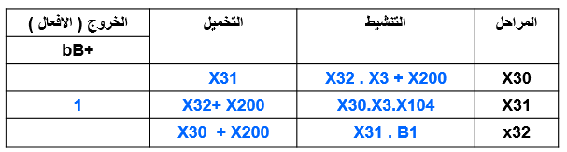
ج5 : معادلات التنشيط و التخميل و حالات المخارج الاشغولة الغلق

Slide 17
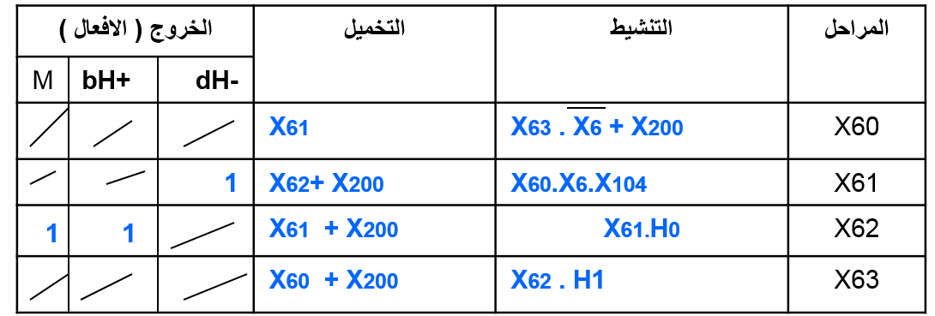
ج6 : معادلات التنشيط و التخميل و حالات المخارج اشغولة الاخلاء

Slide 18
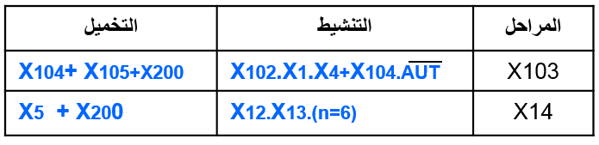
ج7 : معادلات التنشيط و التخميل للمرحلة (103) و ( 14 )

Slide 19
ج8 : تفسير الاوامر
: أمر ترغيم من متمن الأمن إلى متمن الإنتاج العادي بتنشيط المراحل F/GPN ( 60, 50, 40, 30 , 20 , 10)
الابتدائية (10)(20)(30)(40)50)(60) و تخميل باقي المراحل حتي يرفع الخلل.
: أمر تهيئة من متمن القيادة و التهيئة إلى متمن الإنتاج العادي بتنشيط المراحل الابتدائية I/GPN(1).(4)
للأشغولة ( 1) و (4).

Slide 20
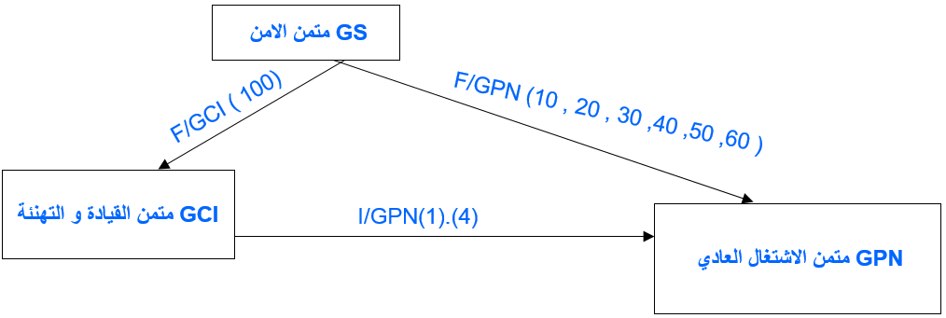
GS/GCI/GPN ج9 : مخطط تدرج المتمن

Slide 21
شكرا لإنتباهكم
انتهى

